Slide 1


Histoire, mémoires, héritages de l’esclavage colonial
18 février 2026
Rim Rejichi
Responsable du programme Jeunesse, Education, Formations - FME

Slide 2


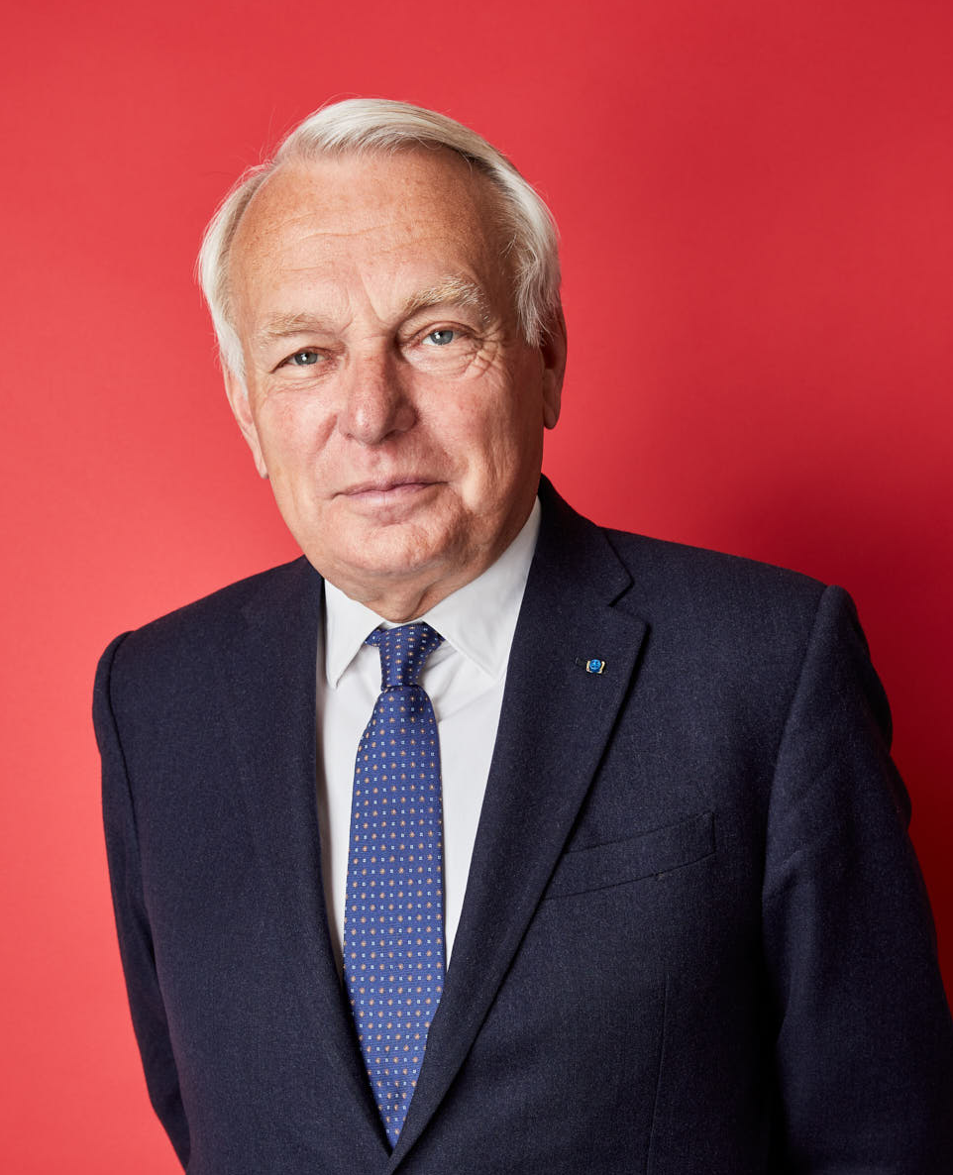
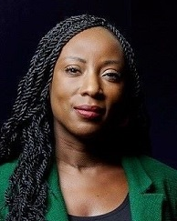
UNE FONDATION NATIONALE
L’origine : la loi Taubira en 2001
(25 ans en 2026)
Création en novembre 2019
Installation à l’hôtel de la marine en 2021
Trois missions
Transmettre l’histoire française de l’esclavage et des luttes pour l’égalité
Valoriser les héritages culturels, artistiques et humains de cette histoire
Promouvoir les valeurs républicaines contre le racisme, les discriminations et l’esclavage moderne
Jean-Marc AYRAULT
Aïssata SECK

Slide 3
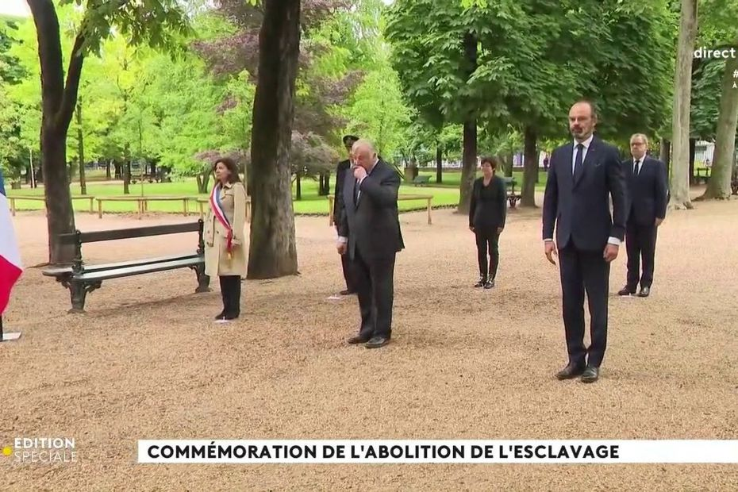
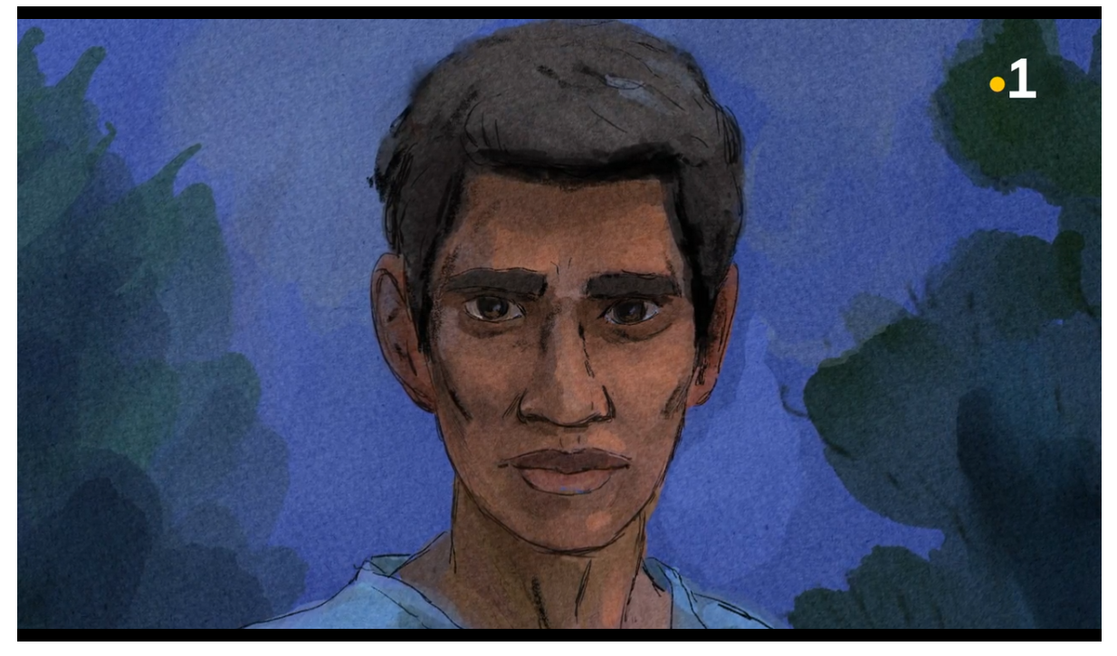
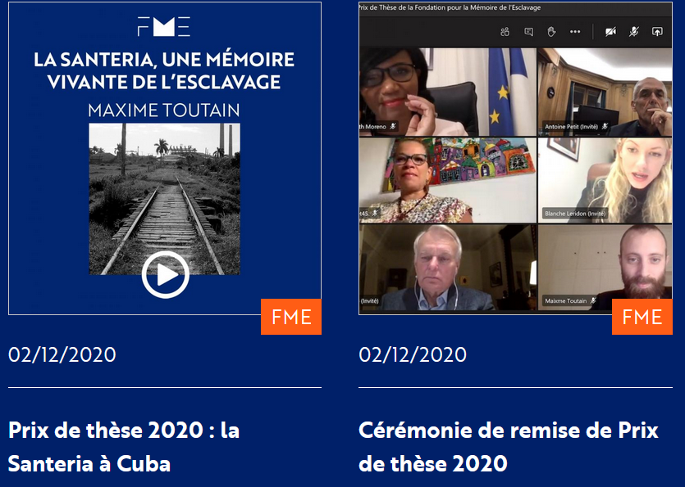
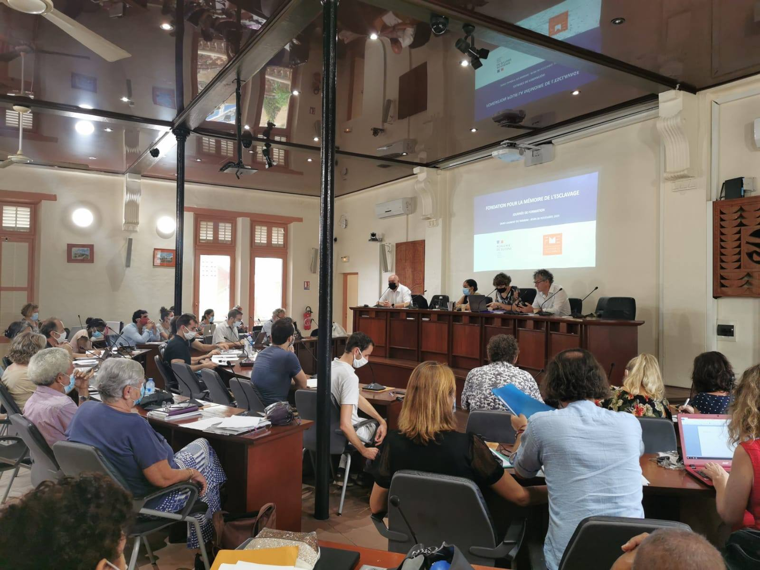
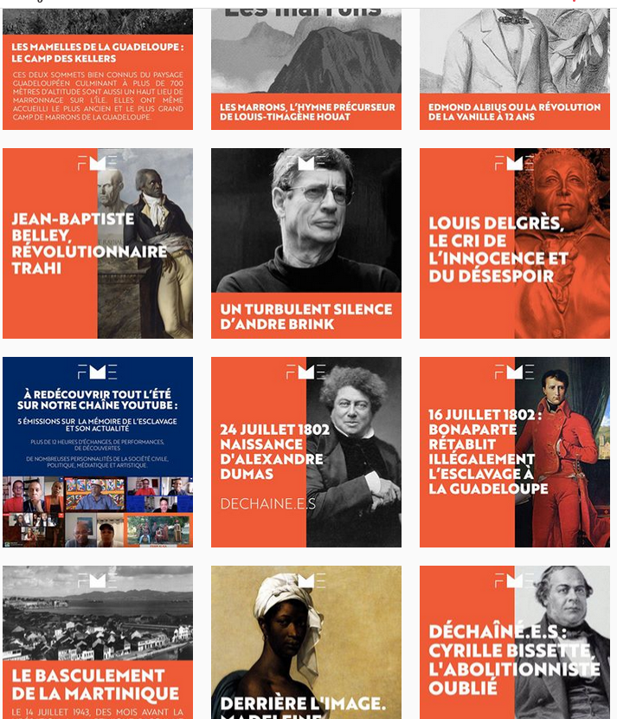
Une action déclinée en 5 programmes
5 PROGRAMMES
Une action déclinée en 5 programmes
CITOYENNETE
CULTURE
RECHERCHE
EDUCATION
NUMERIQUE

Slide 4
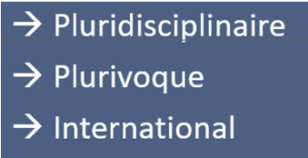
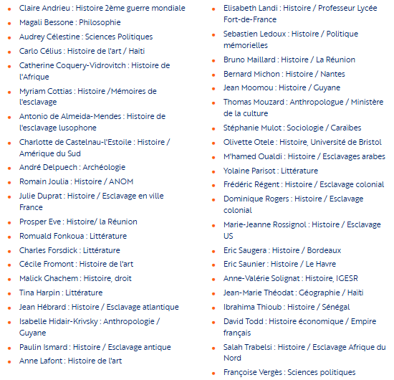
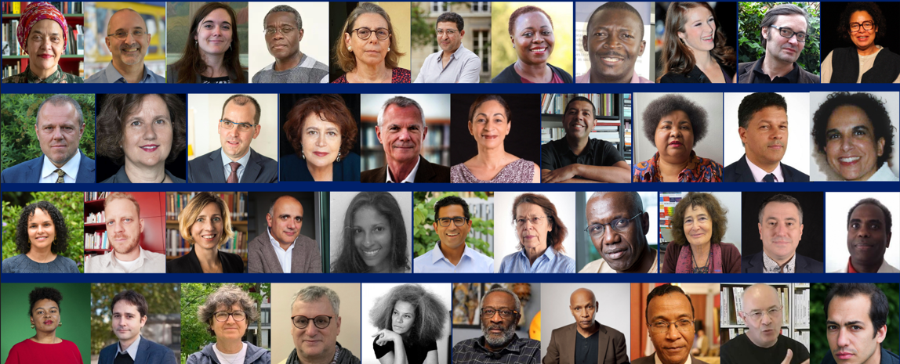
LE CONSEIL SCIENTIFIQUE,
SOCLE DE LA FME

Slide 5
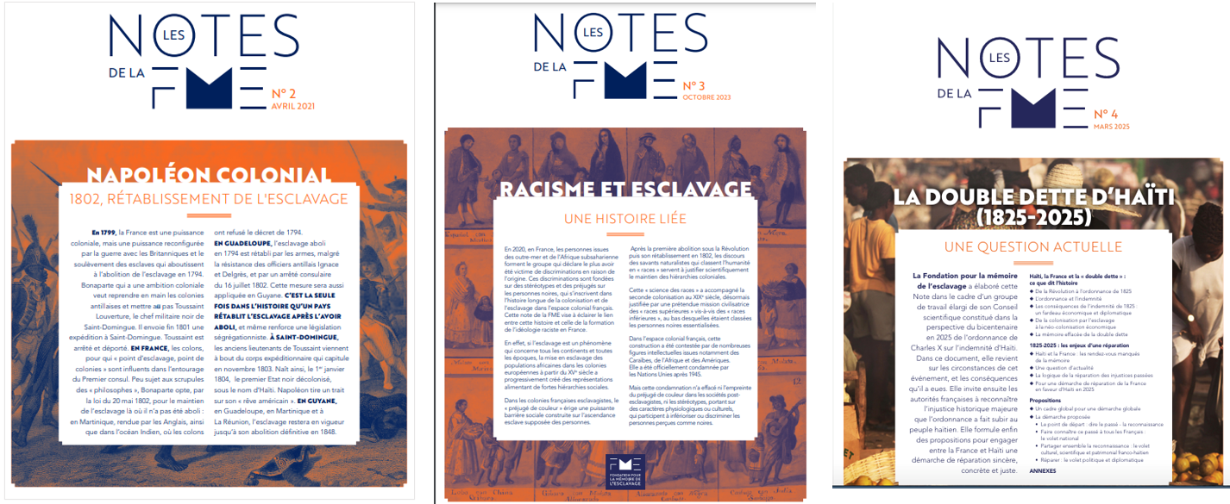
ÉCLAIRER LE DÉBAT PUBLIC

Slide 6

-
UNE ACTION ÉDUCATIVE MULTIFORME
Formation des enseignants
Mise à disposition et création de ressources
Soutien des projets scolaires

Slide 7

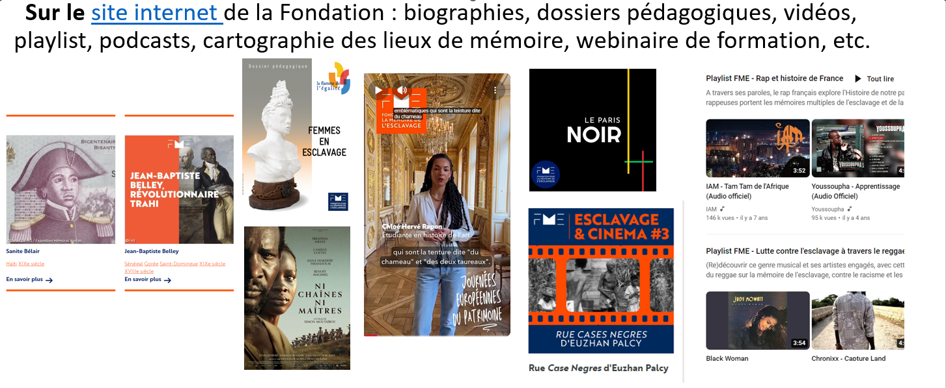
PROPOSER DES RESSOURCES

Slide 8
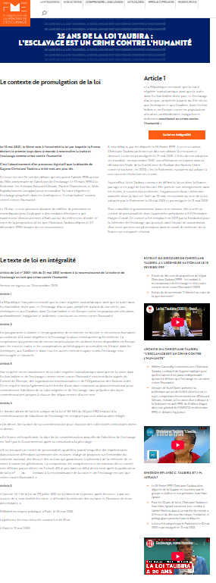
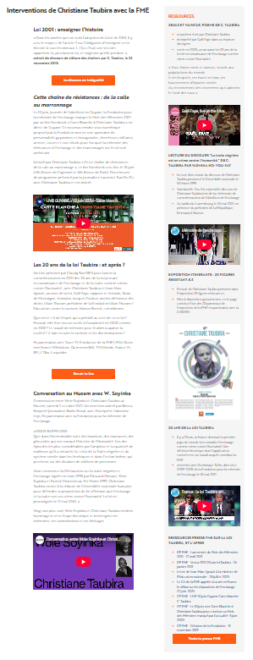
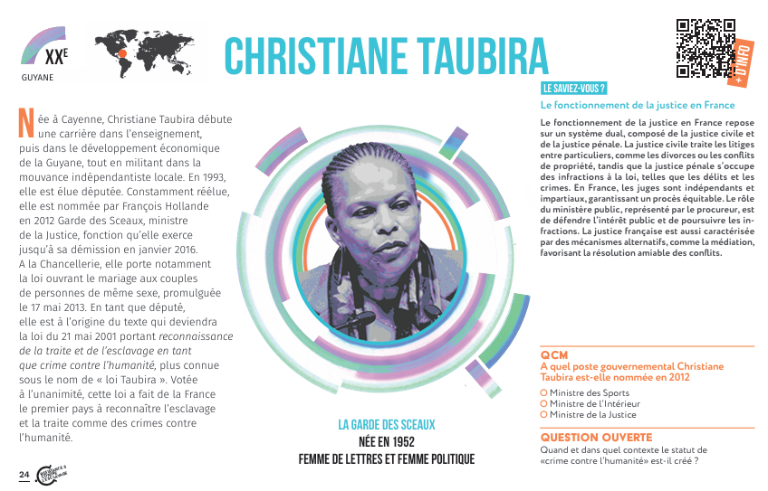

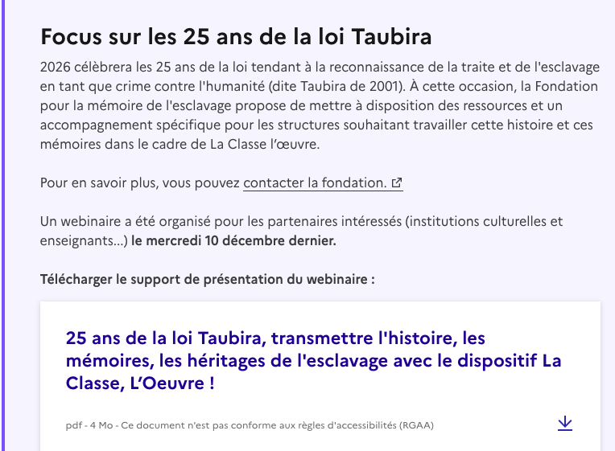
Ressources sur la Loi Taubira

Slide 9


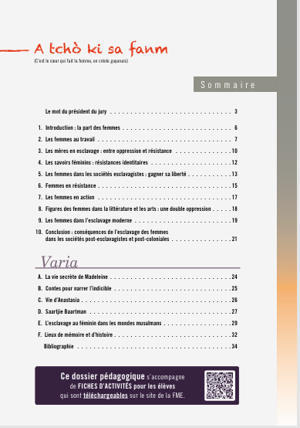
Apports scientifiques
PROPOSER DES RESSOURCES POUR
Accompagner le concours de la Flamme
Relecture par Cécile Vidal
Femmes actrices de l’histoire : travailleuses, guérisseuse, résistantes, abolitionnistes, etc.
Déconstruction des stéréotypes : hypersexualisation, invisibilisation
Transmission des savoirs et mémoires collectives
DP construit autour du socle de la FME : Histoire, mémoire et héritages

Slide 10
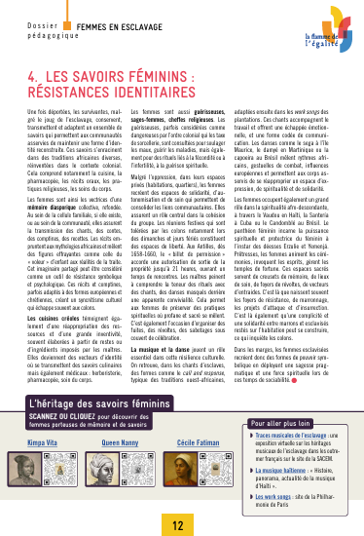

Titre de la thématique qui renvoie aux activités correspondantes
Synthèse scientifique
QR codes avec liens actifs pour une utilisation en classe
Pour aller plus loin : des ressources historiques, des renvois vers des vidéos, des sites de structures, etc.

Slide 11
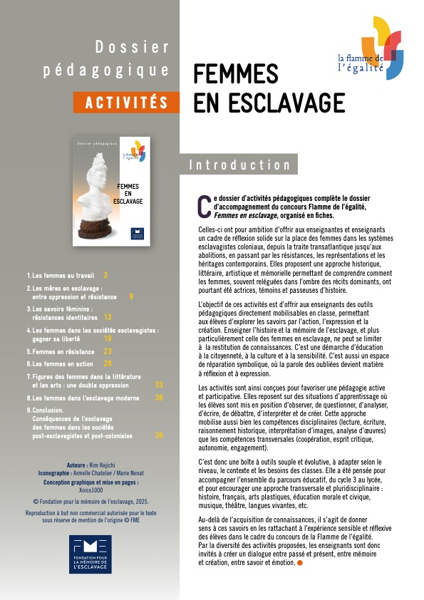
TRAVAILLER EN INTERDISCIPLINARITÉ
Approche pluridisciplinaire : histoire, littérature, arts, EMC, etc.
Activités prêtes à l’emploi : récits, contes, analyses d’images fixes ou mobiles, oralité, écriture, débats autour des enjeux contemporains
Adaptables selon profils de classe
Genre : clé de lecture de l’esclavage
Faire le lien Passé ↔ Présent
Dignité, mémoire, justice

Slide 12
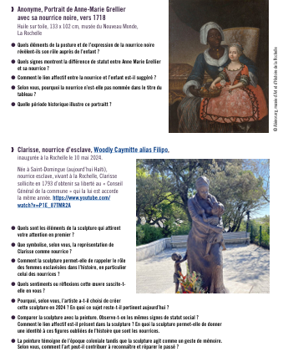
TRAVAILLER EN INTERDISCIPLINARITE

Slide 13
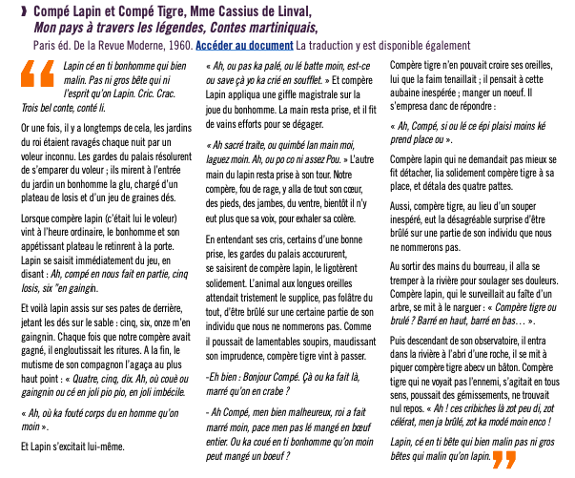
TRAVAILLER EN INTERDISCIPLINARITÉ

Slide 15
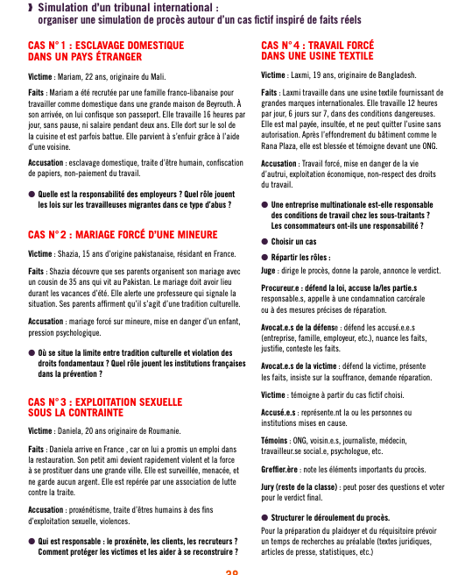

Slide 16
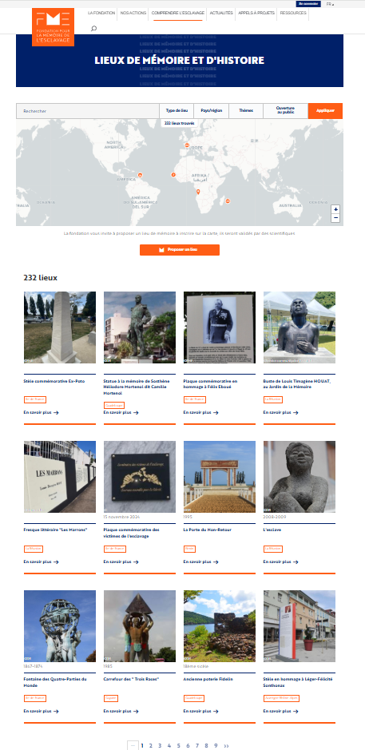
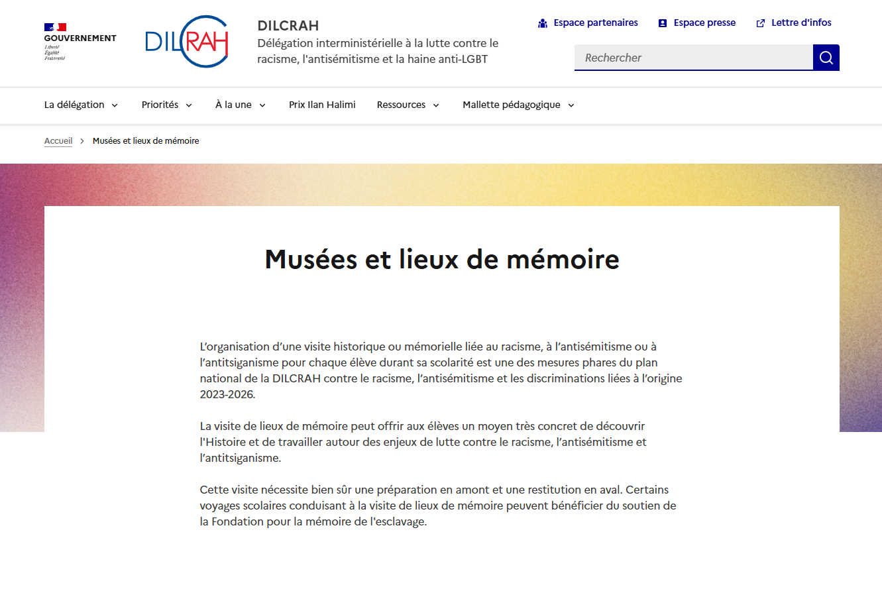
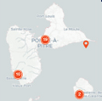
Une carte des lieux de mémoire pour accompagner le plan DILCRAH

Slide 18

PROPOSER DES RESSOURCES
EXPOSITION #CESTNOTREHISTOIRE
RACONTER L’ESCLAVAGE ET SES HÉRITAGES
La Fondation met à disposition son exposition sur l’esclavage en 17 panneaux #Cestnotrehistoire, retraçant quatre siècles d’histoire de France.
Comité scientifique :
Isabelle Dion, Sébastien Ledoux,
Aurélia Michel, Dominique Rogers
La Fondation la met à disposition sous forme de fichiers numériques à imprimer à vos frais ou à emprunter en physique.

Slide 19
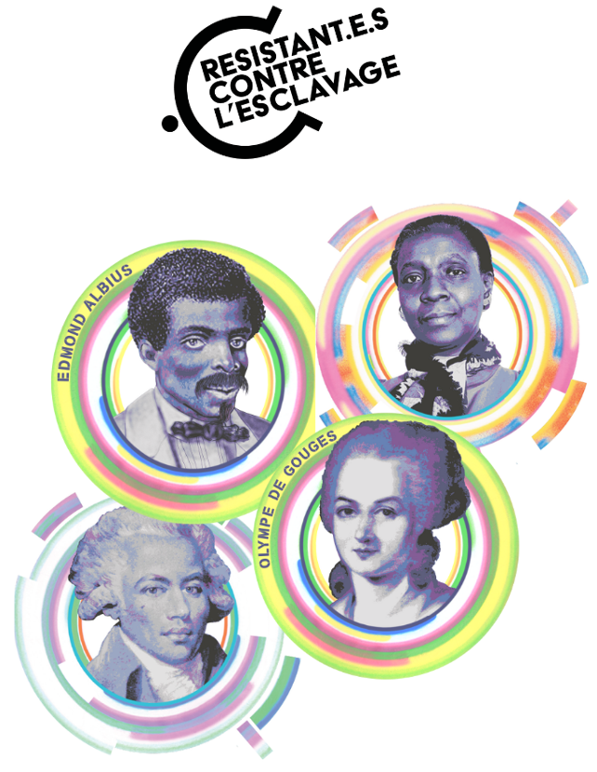

PROPOSER DES RESSOURCES
L’EXPOSITION 20 figures résistantes à l’esclavage
20 Portraits d’hommes et de femmes ,
de Toussaint Louverture à Christiane Taubira,
du Chevalier de Saint-Georges à Euzhan Palcy

Slide 20

RENOUVELER LES APPROCHES

Slide 21



UTILISER DES BASES DE DONNEES
slavevoyages.org
marronnage.info
esclavesenamerique.org/

Slide 22


Site internet : memoire-esclavage.org
Merci !

